Slide 1
ИГРОВОЙ ЧЕМИПОНАТ
ДЛЯ МОЛОДЫХ ПЕДАГОГОВ

Slide 2
Правила игры
1
РАЗМИНКА
2
СТАНДРАТ
3
СТАВКА
4
ТЕМА
5
ВЫСШИЙ БАЛ
6
ФИНАЛ

Slide 3
РАЗМИНКА
Химический элемент, неметалл. Химики называют его «Царь разрушения».
А) Хлор
Б) Фтор
В) Кислород
Г) Азот

Slide 4
РАЗМИНКА
Как в Древней Руси называлось согласие родителей невесты на брак с молодым человеком?
А) Упои
Б) Припой
В) Удой
Г) Запой

Slide 5
РАЗМИНКА
Какие звуки издает мода?
А) Визг
Б) Хрип
В) Рык
Г) Писк

Slide 6
РАЗМИНКА
Столицей какой автономной области Испании является Барселона?
А) Кантабрия
Б) Андалусия
В) Валенсия
Г) Каталония

Slide 7
РАЗМИНКА
Какое государство Европы официально именуется Великим Герцогством?
А) Люксембург
Б) Лихтенштейн
В) Сан-Марино
Г) Монако

Slide 8
РАЗМИНКА
Кто из этих великих ученых родился раньше остальных?
А) Лейбниц
Б) Декарт
В) Ньютон
Г) Левенгук

Slide 9
РАЗМИНКА
Химический элемент, неметалл. Химики называют его «Царь разрушения».
А) Хлор
Б) Фтор
В) Кислород
Г) Азот

Slide 10
РАЗМИНКА
Как в Древней Руси называлось согласие родителей невесты на брак с молодым человеком?
А) Упои
Б) Припой
В) Удой
Г) Запой

Slide 11
РАЗМИНКА
Какие звуки издает мода?
А) Визг
Б) Хрип
В) Рык
Г) Писк

Slide 12
РАЗМИНКА
Столицей какой автономной области Испании является Барселона?
А) Кантабрия
Б) Андалусия
В) Валенсия
Г) Каталония

Slide 13
РАЗМИНКА
Какое государство Европы официально именуется Великим Герцогством?
А) Люксембург
Б) Лихтенштейн
В) Сан-Марино
Г) Монако

Slide 14
РАЗМИНКА
Кто из этих великих ученых родился раньше остальных?
А) Лейбниц
Б) Декарт
В) Ньютон
Г) Левенгук

Slide 15
СТАНДАРТ
"Он прожил много лет, он прожил много зим, метались серые дни, и никого рядом не было с ним". Так заканчивается песня "Любовь" именно ЭТОЙ ГРУППЫ.

Slide 16
СТАНДАРТ
"Все влюбленные похожи друг на друга. Обещают сделать невозможное, но не делают даже того, что в их силах". В КАКОМ ФИЛЬМЕ прозвучала данная фраза?

Slide 17
СТАНДАРТ
Мы вязли текст известной песни и перевели ее на русский язык:
"Ты не сделаешь того, что не может быть сделано.
Ты не споешь того, что не может быть спето.
Ты ничего не спасешь, но ты можешь научиться тому,
как быть вовремя — Это просто".
Скажите НАЗВАНИЕ этого всемирно известного произведения НА ЯЗЫКЕ ОРИГИНАЛА.

Slide 18
СТАНДАРТ
"Прихрамывая, они спустились к речке, и один раз тот, что шел впереди, зашатался, споткнувшись посреди каменной россыпи..." — так начинается этот рассказ Джека Лондона.

Slide 19
СТАНДАРТ
Кому принадлежат такие славные строки: «Два чувства дивно близки нам, в них обретает сердце пищу: любовь к родному пепелищу, любовь к отеческим гробам»?

Slide 20
СТАНДАРТ
Мужское имя со значением: (др.-евр.) любовь божия

Slide 21
СТАНДАРТ
"Он прожил много лет, он прожил много зим, метались серые дни, и никого рядом не было с ним". Так заканчивается песня "Любовь" именно ЭТОЙ ГРУППЫ.
Ответ: ДДТ

Slide 22
СТАНДАРТ
"Все влюбленные похожи друг на друга. Обещают сделать невозможное, но не делают даже того, что в их силах". В КАКОМ ФИЛЬМЕ прозвучала данная фраза?
Ответ: "Тот самый Мюнхгаузен".

Slide 23
СТАНДАРТ
Мы вязли текст известной песни и перевели ее на русский язык:
"Ты не сделаешь того, что не может быть сделано.
Ты не споешь того, что не может быть спето.
Ты ничего не спасешь, но ты можешь научиться тому,
как быть вовремя — Это просто".
Скажите НАЗВАНИЕ этого всемирно известного произведения НА ЯЗЫКЕ ОРИГИНАЛА.
Ответ: "All you need is love!".

Slide 24
СТАНДАРТ
"Прихрамывая, они спустились к речке, и один раз тот, что шел впереди, зашатался, споткнувшись посреди каменной россыпи..." — так начинается этот рассказ Джека Лондона.
Ответ: "Любовь к жизни".

Slide 25
СТАНДАРТ
Кому принадлежат такие славные строки: «Два чувства дивно близки нам, в них обретает сердце пищу: любовь к родному пепелищу, любовь к отеческим гробам»?
Ответ: Александр Сергеевич Пушкин

Slide 26
СТАНДАРТ
Мужское имя со значением: (др.-евр.) любовь божия
Ответ: Аввакум

Slide 27
СТАВКА
В Санкт-Петербурге один раз в году — в День святого Валентина — работает пункт регистрации ЕЕ. "ОНА" стала лейтмотивом "Тегерана". Назовите ЕЕ двумя словами.

Slide 28
СТАВКА
По наблюдению автора вопроса, на неких предметах чаще всего встречаются скрепленные союзом ИКС и АЛЬФА. Слово "ИКС" стало именем в XX веке. Назовите ИКС и АЛЬФУ.

Slide 29
СТАВКА
Прослушайте отрывок из интервью: — В "Цирке" мою постановочную мысль также вела музыка... — Да?! А я думала, что [пропуск]! Восстановите пропуск, если постановщик немедленно согласился.

Slide 30
СТАВКА
ПЕРВАЯ есть в названиях произведений и 1953, и 1984, и 2007 годов. Для Блока ОНА была ЕЙ. ВТОРАЯ встречается в названии произведения 1998 года. Согласно известному источнику, ПЕРВУЮ и ВТОРУЮ разделяет очень небольшое расстояние. Назовите и ПЕРВУЮ, и ВТОРУЮ в правильном порядке.

Slide 31
СТАВКА
Венгерский поэт-революционер Шандор Петефи в стихотворении "Свобода и любовь" утверждает, что свобода и любовь для него — всего дороже. Ради любви он готов пожертвовать жизнью. А чем он готов пожертвовать ради свободы?

Slide 32
СТАВКА
Журналу "Playboy" был задан вопрос: возможна ли ТАКАЯ ЛЮБОВЬ? Из ответа журнала следует, что, согласно исследованиям ученых, предельная длительность состояния влюбленности составляет от полутора до двух лет. Исходя из этого, ТАКАЯ ЛЮБОВЬ наиболее вероятна в преклонном возрасте. Какая именно любовь? Ответьте русской идиомой.

Slide 33
СТАВКА
В Санкт-Петербурге один раз в году — в День святого Валентина — работает пункт регистрации ЕЕ. "ОНА" стала лейтмотивом "Тегерана". Назовите ЕЕ двумя словами.
Ответ: Вечная любовь.
Зачёт: "Вечная любовь"
Комментарий: В День святого Валентина в Санкт-Петербурге вот уже несколько лет работает пункт регистрации Вечной Любви; хит "Вечная любовь" Жоржа Гарваренца и Шарля Азнавура стал лейтмотивом фильма "Тегеран-43".

Slide 34
СТАВКА
По наблюдению автора вопроса, на неких предметах чаще всего встречаются скрепленные союзом ИКС и АЛЬФА. Слово "ИКС" стало именем в XX веке. Назовите ИКС и АЛЬФУ.
Ответ: Совет да Любовь.
Зачёт: Совет, Любовь.
Комментарий: Самая распространенная пара, встречающаяся на замкАх любви, — это "Совет да Любовь" (скрепленные союзом "да"). Это пожелание действительно можно считать союзом мужчины и женщины, ведь оба слова — еще и имена. Имя Совет носил, например, советский художник Совет Агоян.

Slide 35
СТАВКА
Прослушайте отрывок из интервью: — В "Цирке" мою постановочную мысль также вела музыка... — Да?! А я думала, что [пропуск]! Восстановите пропуск, если постановщик немедленно согласился.
Ответ: Любовь.
Зачёт: любовь

Slide 36
СТАВКА
ПЕРВАЯ есть в названиях произведений и 1953, и 1984, и 2007 годов. Для Блока ОНА была ЕЙ. ВТОРАЯ встречается в названии произведения 1998 года. Согласно известному источнику, ПЕРВУЮ и ВТОРУЮ разделяет очень небольшое расстояние. Назовите и ПЕРВУЮ, и ВТОРУЮ в правильном порядке.
Ответ: Любовь, ненависть.
Комментарий: Произведения "Любовь Яровая", "Любовь и голуби", "Любовь-морковь", "Страх и ненависть в Лас-Вегасе". Любовью Александра Блока была Любовь Менделеева. От любви до ненависти, как известно, один шаг.

Slide 37
СТАВКА
Венгерский поэт-революционер Шандор Петефи в стихотворении "Свобода и любовь" утверждает, что свобода и любовь для него — всего дороже. Ради любви он готов пожертвовать жизнью. А чем он готов пожертвовать ради свободы?
Ответ: Любовью.

Slide 38
СТАВКА
Журналу "Playboy" был задан вопрос: возможна ли ТАКАЯ ЛЮБОВЬ? Из ответа журнала следует, что, согласно исследованиям ученых, предельная длительность состояния влюбленности составляет от полутора до двух лет. Исходя из этого, ТАКАЯ ЛЮБОВЬ наиболее вероятна в преклонном возрасте. Какая именно любовь? Ответьте русской идиомой.
Ответ: Любовь до гроба

Slide 39
ТЕМА: КИНО
Съёмки ЭТОГО фильма проводились в Карелии, в городе Медвежьегорск. Режиссёр Владимир Меньшов хотел видеть вокруг холмистый ландшафт, искал его в окрестностях Байкала, но не нашёл ничего подходящего. В Медвежьегорск съёмочную группу привело название города: окончание «горск» обещало многое. После долгой прогулки по городу пейзаж мечты, наконец, был найден. На самой окраине, рядом с рекой Кумса стоял небольшой деревенский домик, в каком и должны были жить герои.
Назовите фильм?

Slide 40
ТЕМА: КИНО
ЭТОТ фильм экранизация пьесы Эльдара Рязанова и Эмиля Брагинского «Сослуживцы». Рабочее название фильма было «Сказка о руководящей Золушке». Музыку к фильму написал известный советский кинокомпозитор Андрей Петров. Он же придумал мелодию к песне «У природы нет плохой погоды…», которую принес ему Эльдар Рязанов. Композитору он сказал, что автор стихов — английский поэт Уильям Блэйк, а на самом деле её написал сам режиссёр и долго скрывал этот факт. Все песни в фильме исполняют Алиса Фрейндлих и Андрей Мягков.
Назовите фильм?

Slide 41
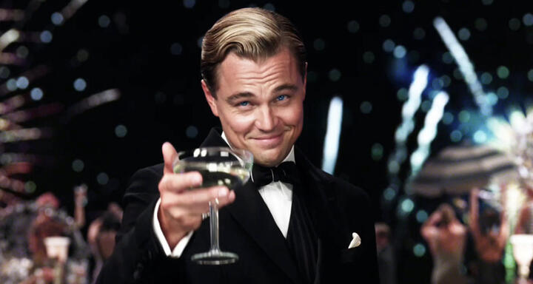
ТЕМА: КИНО
Назовите из какого фильма данный кадр:

Slide 42
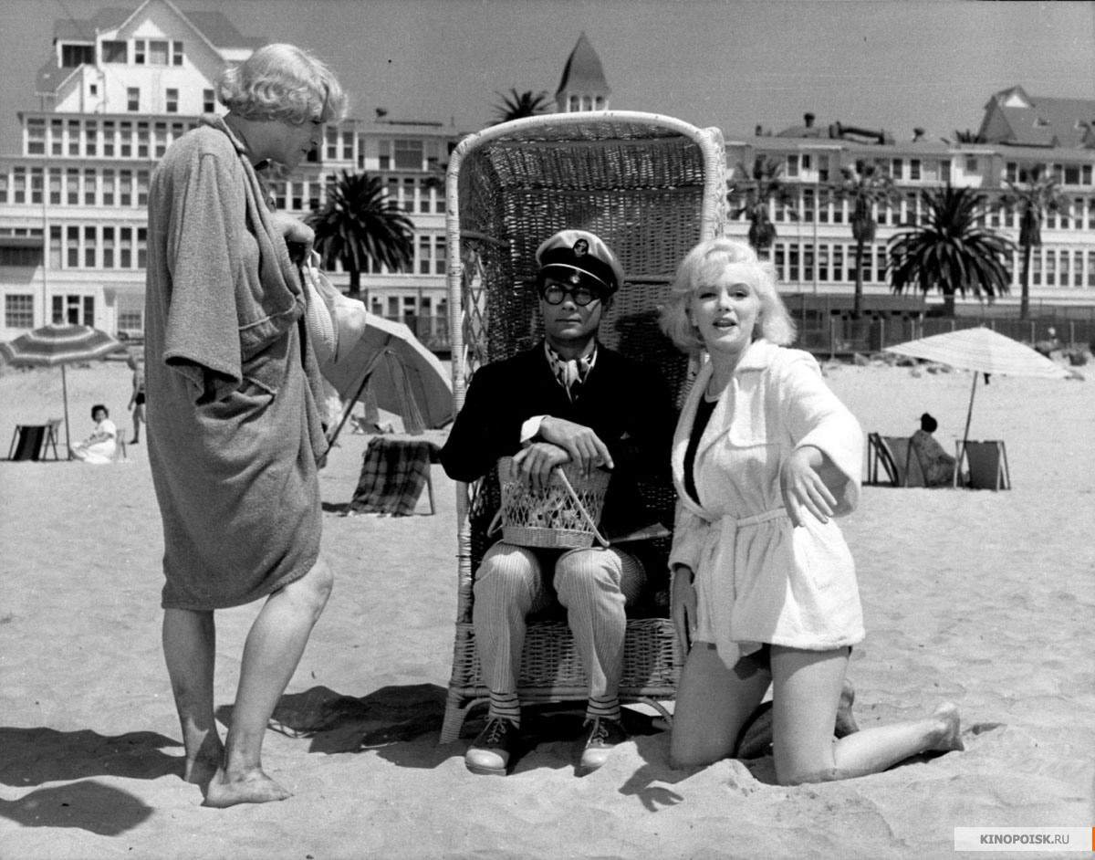
ТЕМА: КИНО
Назовите из какого фильма данный кадр:

Slide 43
ТЕМА: КИНО
Во время производства ЭТОГО фильм называли «Планета льда». Сделано это было в том числе и из-за конспирации во время съемок. Бюджет ЭТОГО фильма превзошел изначальный в 2 раза, став на тот момент самым дорогостоящим фильмом всех времен. Кинокомпания 20th Century Fox, чтобы сократить огромные расходы, была вынуждена пригласить к сотрудничеству другую кинокомпанию — своего конкурента Paramount Pictures. По правде говоря, мало кто верил в то, что фильм окупится. Если из ЭТОГО фильма вырезать все сцены, которые показаны в наши дни, и оставить только события 1912 года, то хронометраж ленты составит 2 часа 40 минут.

Slide 44
ТЕМА: КИНО
Мы привели ряд цитат из ЭТОГО культового фильма:
Войны будут всегда, потому что так устроены люди. Женщины – нет. Но мужчинам нужна война – о да, не меньше, чем женская любовь.
От слез может быть толк, когда рядом мужчина, от которого нужно чего-то добиться.
Почему девушка непременно должна казаться дурой, чтобы поймать жениха?
На крушении цивилизации можно заработать ничуть не меньше, чем на создании ее.
Назовите фильм.

Slide 45
ТЕМА: КИНО
Съёмки ЭТОГО фильма проводились в Карелии, в городе Медвежьегорск. Режиссёр Владимир Меньшов хотел видеть вокруг холмистый ландшафт, искал его в окрестностях Байкала, но не нашёл ничего подходящего. В Медвежьегорск съёмочную группу привело название города: окончание «горск» обещало многое. После долгой прогулки по городу пейзаж мечты, наконец, был найден. На самой окраине, рядом с рекой Кумса стоял небольшой деревенский домик, в каком и должны были жить герои.
Назовите фильм?
Ответ: Любовь и голуби

Slide 46
ТЕМА: КИНО
ЭТОТ фильм экранизация пьесы Эльдара Рязанова и Эмиля Брагинского «Сослуживцы». Рабочее название фильма было «Сказка о руководящей Золушке». Музыку к фильму написал известный советский кинокомпозитор Андрей Петров. Он же придумал мелодию к песне «У природы нет плохой погоды…», которую принес ему Эльдар Рязанов. Композитору он сказал, что автор стихов — английский поэт Уильям Блэйк, а на самом деле её написал сам режиссёр и долго скрывал этот факт. Все песни в фильме исполняют Алиса Фрейндлих и Андрей Мягков.
Назовите фильм?
Ответ: Служебный роман.

Slide 47
ТЕМА: КИНО
Назовите из какого фильма данный кадр:
Ответ: Великий Гэтсби

Slide 48
ТЕМА: КИНО
Назовите из какого фильма данный кадр:
Ответ: В джазе только девушки.

Slide 49
ТЕМА: КИНО
Во время производства ЭТОГО фильм называли «Планета льда». Сделано это было в том числе и из-за конспирации во время съемок. Бюджет ЭТОГО фильма превзошел изначальный в 2 раза, став на тот момент самым дорогостоящим фильмом всех времен. Кинокомпания 20th Century Fox, чтобы сократить огромные расходы, была вынуждена пригласить к сотрудничеству другую кинокомпанию — своего конкурента Paramount Pictures. По правде говоря, мало кто верил в то, что фильм окупится. Если из ЭТОГО фильма вырезать все сцены, которые показаны в наши дни, и оставить только события 1912 года, то хронометраж ленты составит 2 часа 40 минут.
Ответ: Титаник

Slide 50
ТЕМА: КИНО
Мы привели ряд цитат из ЭТОГО культового фильма:
Войны будут всегда, потому что так устроены люди. Женщины – нет. Но мужчинам нужна война – о да, не меньше, чем женская любовь.
От слез может быть толк, когда рядом мужчина, от которого нужно чего-то добиться.
Почему девушка непременно должна казаться дурой, чтобы поймать жениха?
На крушении цивилизации можно заработать ничуть не меньше, чем на создании ее.
Назовите фильм.
Ответ: Унесенные ветром

Slide 51
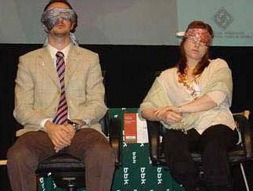
ВЫСШИЙ БАЛЛ
Мужчина и женщина, изображенные на этой фотографии, много занимались «любовью». Как известно, в свободное время «любовью» охотно занимался Ленин, причем иногда в одиночестве, а иногда — с другими мужчинами. Занимался ли он «любовью» с Надеждой Крупской, автору вопроса не известно. Догадавшись, какое слово мы заменили словом «любовью», ответьте, кто написал "Любовную новеллу".

Slide 52
ВЫСШИЙ БАЛЛ
Герою фильма "Не бойся, я с тобой!" отец невесты обещает отдать дочь в жены, только если он убьет определенного человека. Герой настраивает себя и поет, что ЭТО ДЕЛАЮТ уже много веков. Пушкин в "Евгении Онегине" СДЕЛАЛ ЭТО пять раз. Что такое "ДЕЛАТЬ ЭТО"?

Slide 53
ВЫСШИЙ БАЛЛ
Блиц. 1. Небольшого количества ЭТОГО — 707 микрограммов — достаточно для того, чтобы своротить гору. Назовите ЭТО. 2. Фрэнсис Бэкон не рекомендовал бы ЭТО на ужин. Назовите ЭТО. 3. Павел считал, что ОНА больше чем те, которые вы должны были отгадать в первых двух вопросах блица. Назовите ЕЕ.

Slide 54
ВЫСШИЙ БАЛЛ
Мужчина и женщина, изображенные на этой фотографии, много занимались «любовью». Как известно, в свободное время «любовью» охотно занимался Ленин, причем иногда в одиночестве, а иногда — с другими мужчинами. Занимался ли он «любовью» с Надеждой Крупской, автору вопроса не известно. Догадавшись, какое слово мы заменили словом «любовью», ответьте, кто написал "Любовную новеллу".
Ответ: Стефан Цвейг.
Комментарий: Словом "любовь" мы заменили слово "шахматы". "Шахматную новеллу" написал Стефан Цвейг. Как известно, Ленин очень любил шахматы и охотно занимался ими на досуге, решая шахматные задачки. А на фотографии изображены гроссмейстеры Веселин Топалов и Юдит Полгар, играющие "вслепую".

Slide 55
ВЫСШИЙ БАЛЛ
Герою фильма "Не бойся, я с тобой!" отец невесты обещает отдать дочь в жены, только если он убьет определенного человека. Герой настраивает себя и поет, что ЭТО ДЕЛАЮТ уже много веков. Пушкин в "Евгении Онегине" СДЕЛАЛ ЭТО пять раз. Что такое "ДЕЛАТЬ ЭТО"?
Ответ: Рифмовать "кровь" и "любовь".
Комментарий: Он должен убить своего кровника и завершить давнюю кровную месть. Настраивает себя словами, что кровь и любовь связаны между собой и их давно рифмуют. Кстати, слова "кровь" и "любовь" в его песне идут подряд и не рифмуются. "Ведь недаром и кровь, и любовь / Рифмовали поэты веками. / Или, может, писались стихи дураками? / Или наша любовь недостойна стихов?"

Slide 56
ВЫСШИЙ БАЛЛ
Блиц. 1. Небольшого количества ЭТОГО — 707 микрограммов — достаточно для того, чтобы своротить гору. Назовите ЭТО. 2. Фрэнсис Бэкон не рекомендовал бы ЭТО на ужин. Назовите ЭТО. 3. Павел считал, что ОНА больше чем те, которые вы должны были отгадать в первых двух вопросах блица. Назовите ЕЕ.
Ответ: 1. Вера. 2. Надежда. 3. Любовь.
Комментарий: 707 мкг — это стандартная мера веса — хардал, оно же горчичное зерно. Ну, можно и Св. Писание процитировать, конечно. Мф. 17:20. "Истинно говорю вам: если вы будете иметь веру с горчичное зерно и скажете горе сей: "Перейди отсюда туда", и она перейдет; и ничего не будет невозможного для вас". Бэкон: "Надежда — хороший завтрак, но плохой ужин". I Кор. 13:13. "А теперь пребывают сии три: вера, надежда, любовь; но любовь из них больше".

Slide 57
ФИНАЛ
В разговоре с экипажем МКС начитанный папа Франциск спрашивал, какую роль во Вселенной играет движущая сила ЕЕ. В произведении под названием "ОНА ДЕЛАЕТ ЭТО" есть слова "время вышло" и "лимит исчерпан". Какие четыре слова мы заменили словами "ОНА ДЕЛАЕТ ЭТО"?

Slide 58
ФИНАЛ
Максим Горький, уточняя Шиллера, писал: "... в основе культуры — ОНА, в основе цивилизации — ОН". Назовите ЕЕ и ЕГО.

Slide 59
ФИНАЛ
В начале марта 2017 года Интернет облетела новость о заявлении Натальи Поклонской о том, что сооруженный по ее инициативе бюст Николая II якобы замироточил. Один из пользователей Живого Журнала предположил, что этому чуду поспособствовали ОНИ. Назовите произведение 1984 года, в названии которого ОНИ упоминаются.

Slide 60
ФИНАЛ
В разговоре с экипажем МКС начитанный папа Франциск спрашивал, какую роль во Вселенной играет движущая сила ЕЕ. В произведении под названием "ОНА ДЕЛАЕТ ЭТО" есть слова "время вышло" и "лимит исчерпан". Какие четыре слова мы заменили словами "ОНА ДЕЛАЕТ ЭТО"?
Ответ: Любовь живет три года.
Комментарий: Папа Римский цитировал "Рай" Данте, говоря про "любовь, что движет Солнце и светила"; кому как не космонавтам знать об их движении. Песня Василия УриЕвского носит то же название, что и роман Фредерика Бегбедера.

Slide 61
ФИНАЛ
Максим Горький, уточняя Шиллера, писал: "... в основе культуры — ОНА, в основе цивилизации — ОН". Назовите ЕЕ и ЕГО.
Ответ: Любовь, голод.
Комментарий: "Любовь и голод правят миром", — сказал Шиллер. В основе культуры — любовь, в основе цивилизации — голод.

Slide 62
ФИНАЛ
В начале марта 2017 года Интернет облетела новость о заявлении Натальи Поклонской о том, что сооруженный по ее инициативе бюст Николая II якобы замироточил. Один из пользователей Живого Журнала предположил, что этому чуду поспособствовали ОНИ. Назовите произведение 1984 года, в названии которого ОНИ упоминаются.
Ответ: "Любовь и голуби".
Комментарий: Пользователь предположил, что это голуби "намироточили". В 1984 году на экраны вышел фильм Владимира Меньшова "Любовь и голуби". "Облетела новость" — подсказка.

Slide 63
РЕЗУЛЬТАТЫ

